Slide 1

一、正交子空间
二、子空间的正交补

Slide 2









一、欧氏空间中的正交子空间
1．定义：
1) 与 是欧氏空间V中的两个子空间，如果对
恒有
则称子空间 与 为正交的，记作
2) 对给定向量 如果对 恒有
则称向量 与子空间 正交，记作

Slide 3





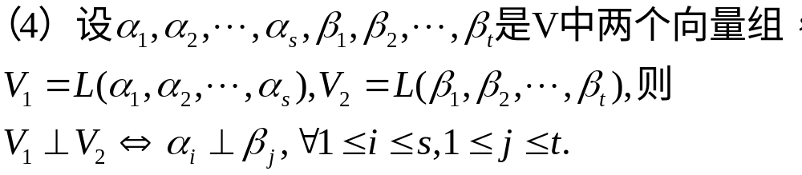
注：
① 当且仅当 中每个向量都与 正交．
②
③ 当 且 时，必有

Slide 4





2．两两正交的子空间的和必是直和．
证明：设子空间 两两正交，
要证明
只须证：
中零向量分解式唯一．
设
由内积的正定性，可知

Slide 5







二、子空间的正交补
1．定义：
如果欧氏空间V的子空间 满足 并且
则称 为 的正交补.
2． 维欧氏空间V的每个子空间 都有唯一正交补.
证明：当 时，V就是 的唯一正交补．
当 时， 也是有限维欧氏空间.
取 的一组正交基

Slide 6

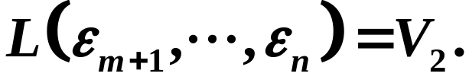

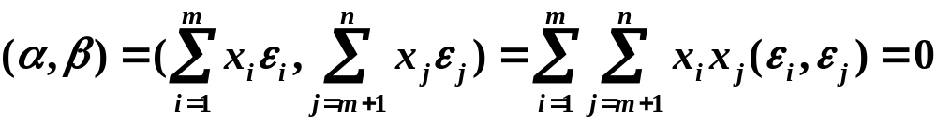

由定理1，它可扩充成V的一组正交基
记子空间
显然,
又对
即 为 的正交补.

Slide 7















再证唯一性.
设 是 的正交补，则
对 由上式知
即有
又
从而有
由此可得
即有
同理可证
唯一性得证.

Slide 8

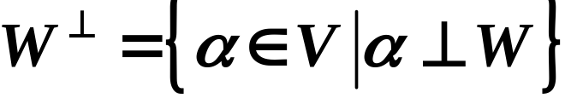



注：
① 子空间W的正交补记为
② 维欧氏空间V的子空间W满足:
i)
ii)
iii)
ⅳ) W的正交补 必是W的余子空间.
但一般地，子空间W的余子空间未必是其正交补.

Slide 9
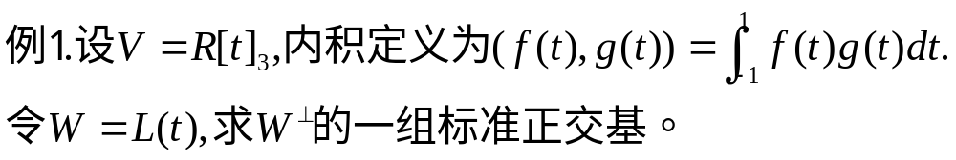

Slide 10


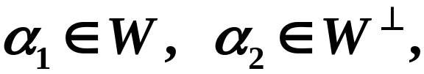


3．内射影
设W是欧氏空间V的子空间，由
对 有唯一的 使
称 为 在子空间W上的内射影.

Slide 11
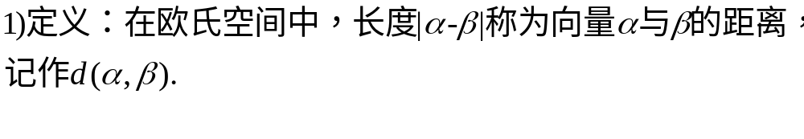

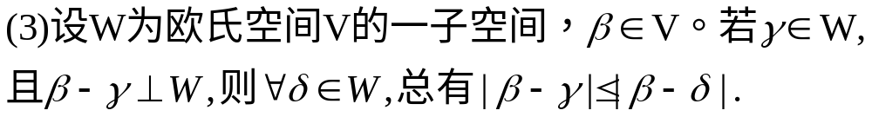
4. 两个向量的距离

Slide 12
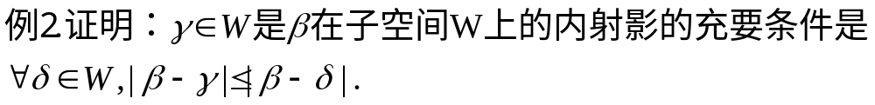

Slide 13
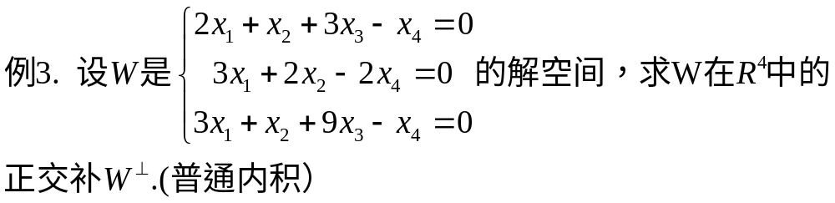

Slide 14
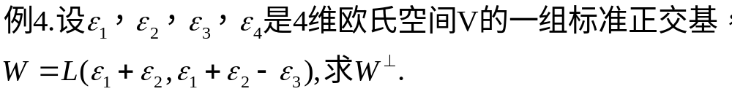

Slide 15
